Slide 1
Cours de Base de Données Cours n.1
Cheikhou THIAM – cthiam@univ-thies.sn
UFR Sciences Economique et Sociales
2018-2019
Université de THIES

Slide 2
Evaluation - Contrôle continu
2cc de 1h-2h
TP noté + note de suivi de TP
1 CC terminal de 2h-3h

Slide 3
Définition
Une collection partagée de données en relation logique et une description des données, conçues pour satisfaire les besoins d’information d’une organisation.
Base de données
Un ensemble de données
Une structuration forte
Une gestion de plusieurs utilisateurs simultanés
Un ensemble d’outils permettant d’extraire rapidement des informations de l’ensemble des données
Ensemble structuré de données enregistrées avec le minimum de redondances pour satisfaire simultanément plusieurs utilisateurs de façon sélective et en un temps opportun.

Slide 4
Système de gestion de base de données
Définition
Le système logiciel qui permet à des utilisateurs de définir, créer, mettre à jour une base de données et d’en contrôler l’accès langage de définition de données (LDD)
langage de manipulation de données (LMD)

Slide 5
Caractéristiques des systèmes de base de données
Nature auto-descriptive
Données+structure+contraintes
Notions de catalogue de de méta*données
Indépendance données/traitements
Evolutions des données et des traitements possibles indépendamment
Nécessite une représentation abstraite de données
Vues multiples sur la base de données
Partages des données
Contrôle de la concurrence
Notion de transaction

Slide 6
Les acteurs
Administrateur
Concepteur
Utilisateur final
Développeur d’applications
Administrateur et concepteur du SGBD
Développeur d’outils pour le SGBD
Responsable de la maintenance du SGBD

Slide 7
Deux types de langages
Langage de Définition de Données (LDD)
Inclut aussi un Langage de Définition de Stockage (LDS)
Inclut aussi un Langage de Définition de Vues (LDV) sur les données
Langage de Manipulation de Données (LMD)

Slide 8
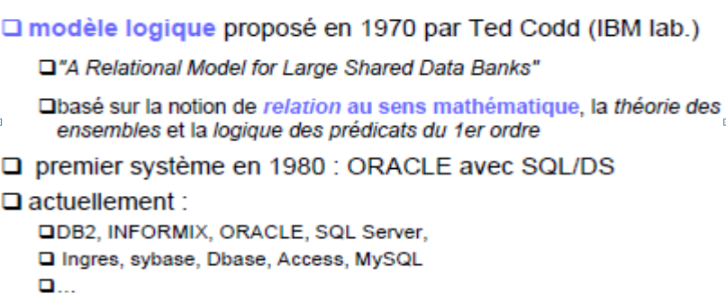
ORIGINE

Slide 9
Exemples de base de données
Achats au supermarché
Achats à l’aide d’une carte de crédit
Réservation d’un voyage dans une agence
Visite à la bibliothèque de la ville
Etudes à l’Université

Slide 10
Bases de données omniprésentes
Les bases de données sont omniprésentes :
Hautes Écoles, Universités :
Données sur les étudiants
Id, nom, prénom, classe, section, cycle, année…
Données sur les formations
matière, intervenant (enseignant), public, salle
Données sur les résultats
matière, intervenant (enseignant), pondération, résultat
Entreprises
fichiers clients, fournisseurs, commandes
facturation,
gestion de stock, inventaire.

Slide 11
Bases de données omniprésentes
Les bases de données sont omniprésentes :
Bibliothèques :
Données sur les lecteurs
Id, nom, prénom, statistiques, montant dû…
Données sur les livres
Titre, ISBN, auteur, genre, code, emplacement, emprunts, collection, éditeurs
Données sur les auteurs
Livres, adresse, nom, prénom,
Privé
Collection de CD ou DVD
Contenu de congélateur
…

Slide 12
Spécificités d’un SGBD
Très grande quantité de données à gérer
Besoin d’interroger, mettre à jour souvent, rapidement et efficacement ces données
Contrôler la redondance d’information
Partage des données / Accès concurrents
Gérer les autorisation d’accès / Sécurit é des données
Offrir des interfaces d’accès multiples
Vérifier les contraintes d’intégrité
Assurer la reprise après panne

Slide 13







Utilisation
Voir article « Quel SGBD choisir »
Access
Paradox
Sybase
SQL Server
Oracle
MySQL (libre avec PHP)
InterBase
PostGreSQL
SQLite

Slide 14
Modèle relationnel des données

Slide 15
ARCHITECTURE A TROIS NIVEAUX

Slide 16
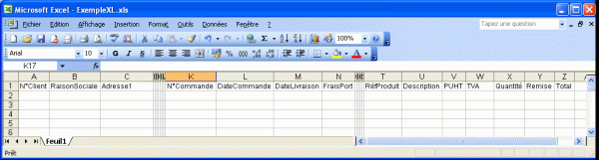
Pourquoi pas Excel ? (1)
Et c’est parti… j’attends ma première commande…

Slide 17
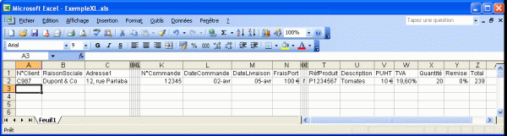
Pourquoi pas Excel ? (2)
Premier client, première commande…

Slide 18
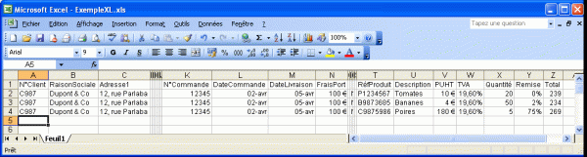
Pourquoi pas Excel ? (3)
Dans sa commande, mon client désire plusieurs produits …

Slide 19
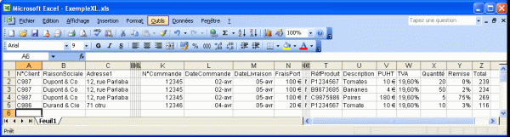
Pourquoi pas Excel ? (4)
Chiffre d’affaires pour les tomates ?

Slide 20
Pourquoi pas Excel ? (5)
Les défauts :
Redondance :
Données répétées (info client si plusieurs commandes, info produit si plusieurs fois commandé…)
Réécriture
Orthographe, perte de temps, mise à jour difficile
Nombre de lignes
65535 = 2¹⁶ – 1
Mélange de divers types de données
Client, produit, commande, prix, …
gestion de stock, inventaire.

Slide 21
Terminologie (1)
Définition (Relation)
Une table avec des colonnes et des lignes
Définition (Attribut)
Une colonne nommée de la relation
Définition (Domaine)
Un ensemble de valeurs admissibles pour un ou plusieurs attributs
Définition (Tuple)
Une ligne dans une relation

Slide 22
Terminologie (2)
Définition (Degré)
Nombre d’attributs d’une relation
Définition (Cardinalité)
Nombre de tuples d’une relation
Définition (Schéma de relation)
Une relation nommée définie par un ensemble de paires d’attribut et de nom de domaine
Définition (Instance de relation)
Ensemble des tuples d’une relation

Slide 23
Terminologie (3)
Définition (Clé candidate)
Ensemble minimum d’attributs qu’identifie de façon unique un tuple au sein d’une relation
Définition (Cl é primaire)
La cl é candidate choisie pour identifier de façon unique les tuples au sein de la relation
Définition (Clé étrangère)
Un ensemble d’attributs d’une relation qui correspond à une clé candidate d’une relation

Slide 24
Résumé

Slide 25
Base de données (2)
Nom | Prénom | Adresse | Tél | Fax | E-mail
Nom1 Nom2 | … … | … … | … … | … … | … …
Une table contient des enregistrements en lignes, correspondant
aux individus (animés ou inanimés)
et des champs en colonnes,
décrivant chaque individu

Slide 26
Description des données : concepts de bases
String nom
String prénom
Int âge
Char sexe
String adresse
String entreprise
String ville
String bp
String rue
Int numero
String nom
String tel
String NumEmployé
String NomDiecteur
Nom | Prenom | Age | Sexe | Adresse | entreprise
Samb | Fili | 25 | M | Vcn | Ses
Diop | Fama | 21 | F | Mbour1 | Iut
Sarr | Adama | 23 | M | Vcn | set
Table / relation
Structure plate et régulière

Slide 27
Description des données : règles

Slide 28
Identification des données : clé primaire
String nom
String prénom
Int âge
Char sexe
Diop
Fama
21
F
objet1
Personnes
Clé primaire
Nom | Prenom | Age | Sexe
Samb | Fili | 25 | M
Diop | Fama | 21 | F
Sarr | Adama | 23 | M
Personnes
Tuple

Slide 29
Identification des données : clé primaire
String nom
String prénom
Int âge
Char sexe
Diop
Fama
21
F
objet1
Personnes
Clé primaire
Num | Nom | Prenom | Age | Sexe
100 | Samb | Fili | 25 | M
102 | Diop | Fama | 21 | F
130 | Sarr | Adama | 23 | M
Num | Nom | Prenom | Age | Sexe
100 | Samb | Fili | 25 | M
102 | Diop | Fama | 21 | F
130 | Sarr | Adama | 23 | M
Personnes
Personnes
Tuple
Identifiant unique
Pas de valeur nulle
Il ne peut y avoir deux tuples identique

Slide 30
Attributs de relations
Un attribut (champ) est un nom donné à une colonne d’une relation (table)
Il prend ses valeurs dans un domaine
Enregistrements
attribut 1 attribut 2

Slide 31
Domaines de valeurs
Ensembles finis ou infinis de valeurs.
Représentés par une liste d'éléments ou bien une condition nécessaire et suffisante d'appartenance :
ENTIER, RÉEL, CHAÎNE DE CARACTÈRES
le domaine des doigts de la main :
{pouce, index, majeur, annulaire, auriculaire}

Slide 32
Tables et enregistrements

Slide 33
Schéma de la table

Slide 34
Attribut Complexes Monovalués
Clé étrangère
Clé étrangère
Clé primaire
N:1
N:1
Num | Nom | Prenom | Age | Sexe | Classe | filière
100 | Samb | Fili | 25 | M | L1MIO | MIO
102 | Diop | Fama | 21 | F | L3TOUR | TOUR
130 | Sarr | Adama | 23 | M | L2MIO | MIO
Etudiant
Clé primaire
Clé primaire
CODECL | NOMCL | CODEFIL
L1MIO | Licence 1 MIO | MIO
L2MIO | Licence 2 MIO | MOI
L3TOUR | Licence 3 Tourisme | TOUR
CODEFIL | NOMFIL
MIO | Management Info de Org
Tour | Tourisme
SIL | Système info Logi
CLASSES
FILIERES

Slide 35
Identifiant / Clé primaire

Slide 36
Clé étrangère ou identifiant externe

Slide 37
Identifiant / Clé primaire

Slide 38
Clé étrangère

Slide 39
Attributs simples multivalués (1)

Slide 40
Attributs simples multivalués (2)

Slide 41
Attributs complexes multivalués (1)

Slide 42
Attributs complexes multivalués (2)

Slide 43
Suite ….

Slide 44
Biblio(Numlect, nom, prenom , email , telephone,
Livre(nomLivre, DateEmprunt, DateRetourPrevue, DateRetourEective, PenalitéRetard)

Slide 45
Etudiants(ine, nom , codeclasse, codeFil, nomcl, nomfil)
Etudiants(ine, nom , prenom, codeclasse, codeFil, nomcl, nomfil) 1NF OK
2NF
1NF OK
Tout attribut non clé ne doit pas dépendre d’une partie de la clé
Etudiants(ine, nom , codeclasse, codeFil)
Classe(codeclass, nomcl)
Filiere(codefil, nomfil)
3NF OK

